Slide 1
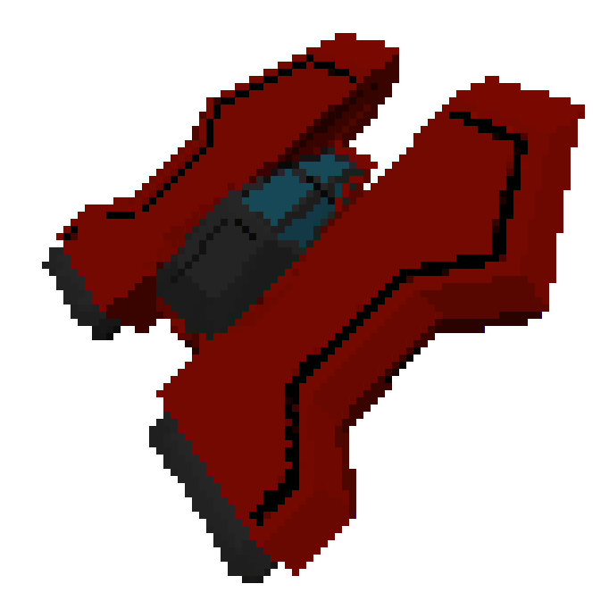
3D Graphics in CMD
Notes:
Mallin fontti on Dosis. Asenna fontti koneellesi, jotta se toistuu oikein.

Slide 2
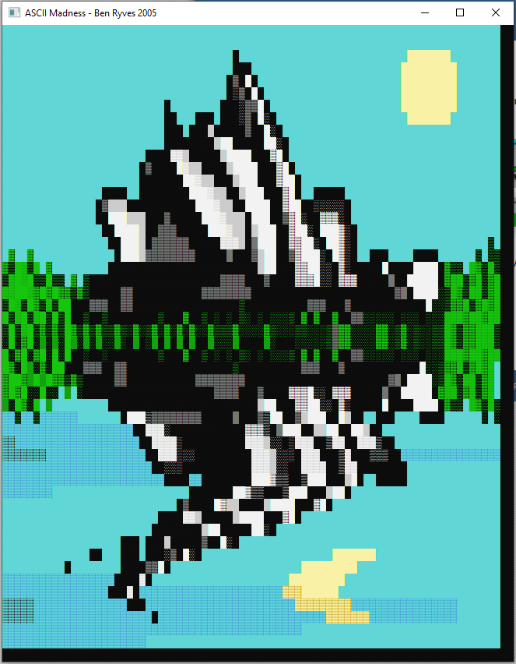
TAUSTAA
Ideana tehdä 3D renderöinti moottori joka piirtää kuvan ASCII tekstillä
Inspiraationa ASCII Madness
Ei ollut toimeksiantajaa
Notes:
Pidä sivujen ilme väljänä. Rauhoita vasen reuna, älä suurenna tekstikahvaa vasemmalle.

Slide 3
TAVOITTEET
Oppia miten 3D renderöinti oikeasti toimii
Koodata toimiva renderöinti moottori jossa on:
3D objektit
Kamera
Tekstuurit
Valaistus
Piirtää tulos CMD:lle ASCII tekstillä
Tehdä pelattava demo
Notes:
Pidä sivujen ilme väljänä. Rauhoita vasen reuna, älä suurenna tekstikahvaa vasemmalle.

Slide 4
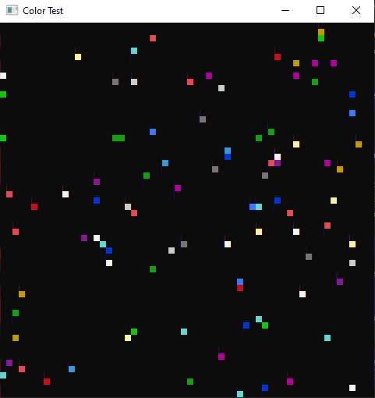
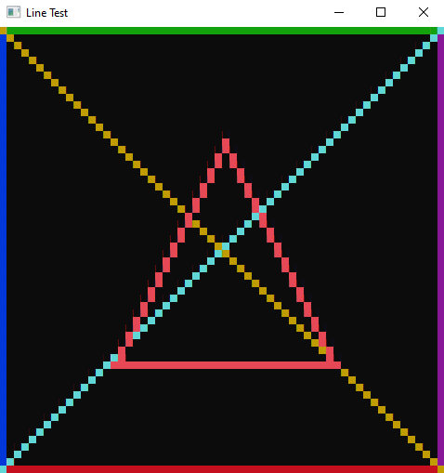
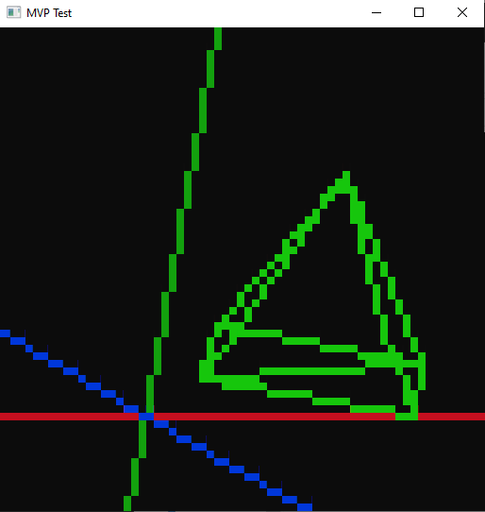
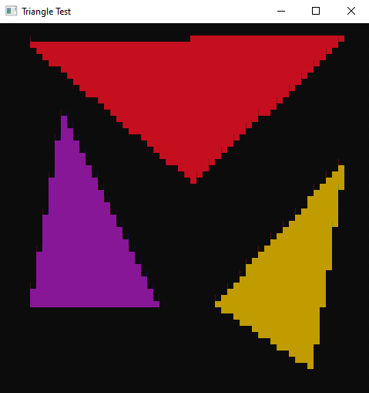
TOTEUTUS
Kaikki koodi C++:lla, ulkoisia kirjastoja vain modelien ja tekstuurien lataukseen.
CMD ikkuna, pixelit tehty ▄ (220) merkillä
2D viivan rasterointi
3D Transformit
3D viivan rasterointi
2D kolmion rasterointi
…
Notes:
Pidä sivujen ilme väljänä. Rauhoita vasen reuna, älä suurenna tekstikahvaa vasemmalle.

Slide 5
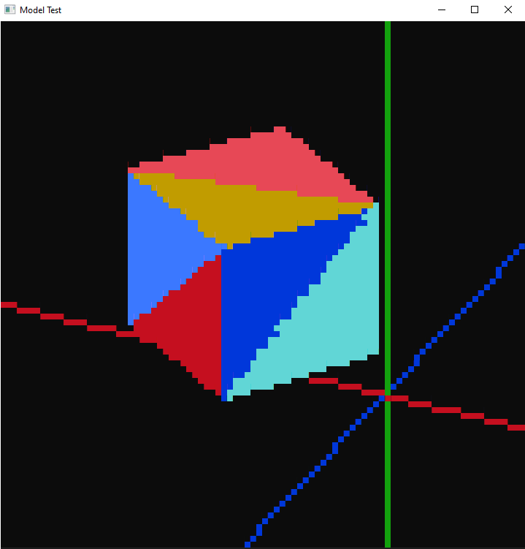
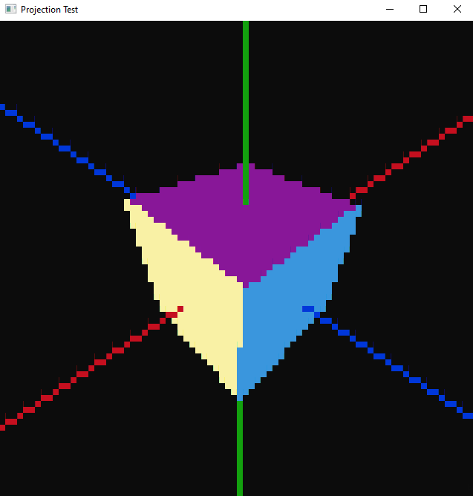
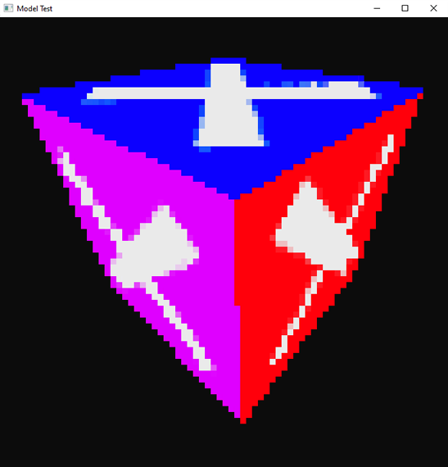
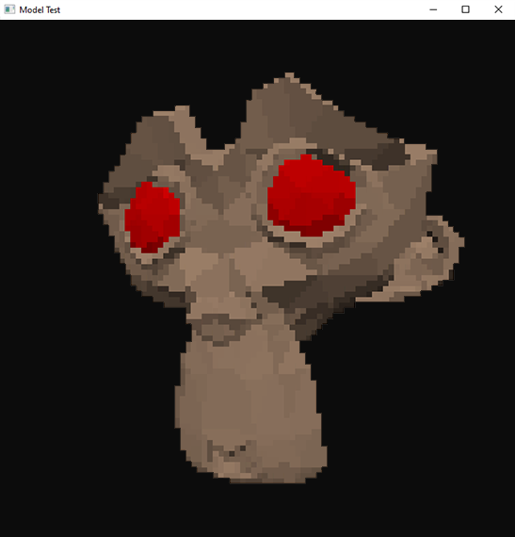
TOTEUTUS
3D modelin renderöinti
Syvyyspuskurointi
Perspektiivi projektio
Back-face culling
Clippaus
Teksturointi
Valaistus
Välillä optimisaatioa ja bugien korjausta
Notes:
Pidä sivujen ilme väljänä. Rauhoita vasen reuna, älä suurenna tekstikahvaa vasemmalle.

Slide 6
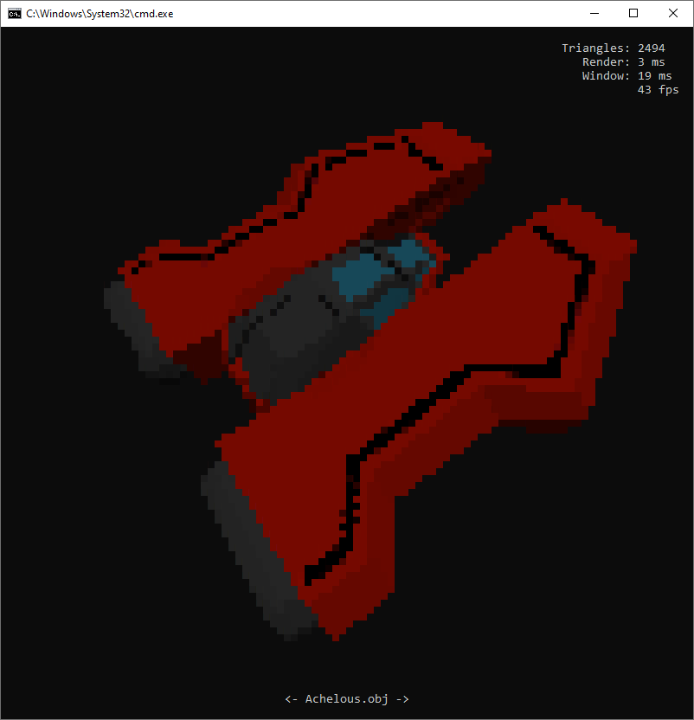
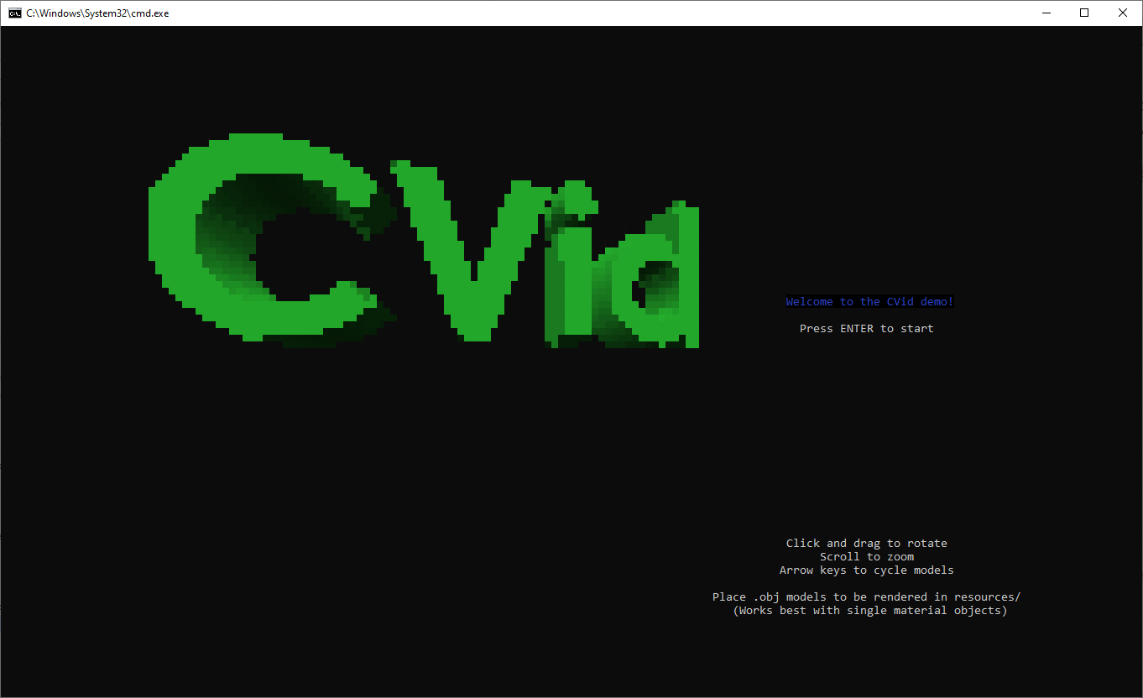
DEMO
Notes:
Pidä sivujen ilme väljänä. Rauhoita vasen reuna, älä suurenna tekstikahvaa vasemmalle.

Slide 7
ONNISTUMISET
HAASTEET
Kaikki tavoitteet saavutettiin
Demo toimii hyvin
Opin paljon renderöinnistä
Laajuus oli liian suuri
Projekti meni paljon aikataulun yli
Notes:
Pidä sivujen ilme väljänä. Rauhoita vasen reuna, älä suurenna tekstikahvaa vasemmalle.

Slide 8

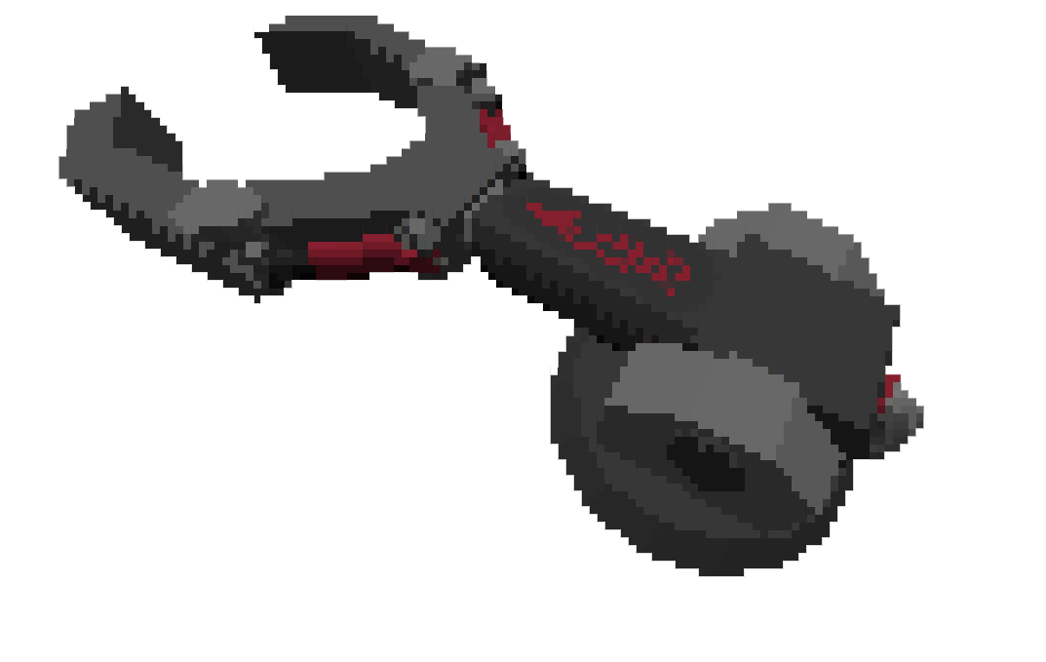
KYSYMYKSIÄ?
Notes:
Pidä sivujen ilme väljänä. Rauhoita vasen reuna, älä suurenna tekstikahvaa vasemmalle.

